Slide 1

聊 城 市 技 师 学 院
TECHNICIAN COLLEGE OF LIAOCHENG CITY
组 织 流 水 施 工
课程《建筑施工组织》项目二：第3单元 2课时
城 市 建 设 系 : 任 静
2020年3月

Slide 2

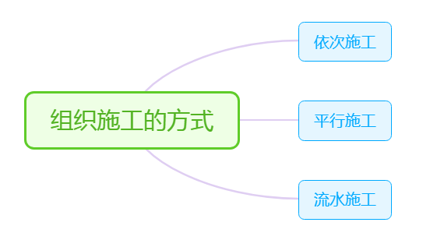
上次课主要内容
1.横道图可以展示企业采取的施工方式
2.三种施工方式的特点
依次施工，工期长，现场管理简单。
平行施工工期短，现场劳动力密集。
流水施工工期合适，现场资源配置均衡。

Slide 3
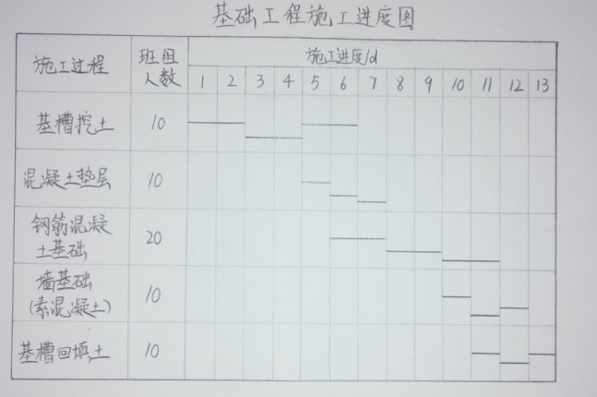
作业展示：第二次绘横道图
同学的绘
图体会？

Slide 4
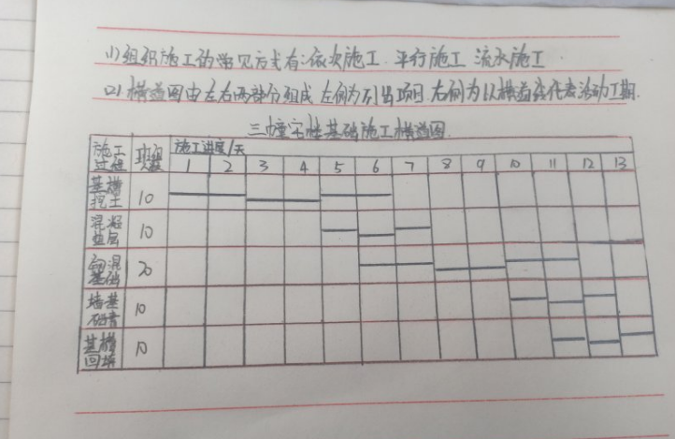
作业展示：第二次绘横道图
绘图有什么
困难吗？

Slide 5
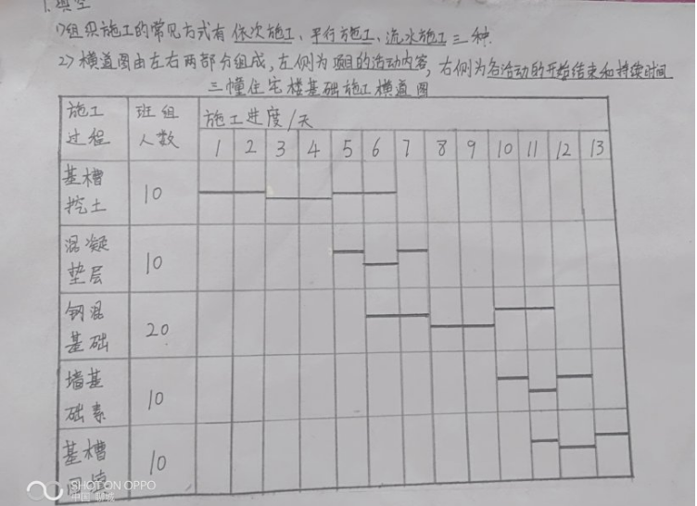
作业展示：第二次绘横道图
不借助工具
行吗？
工程图！
需要绘图工具。

Slide 6
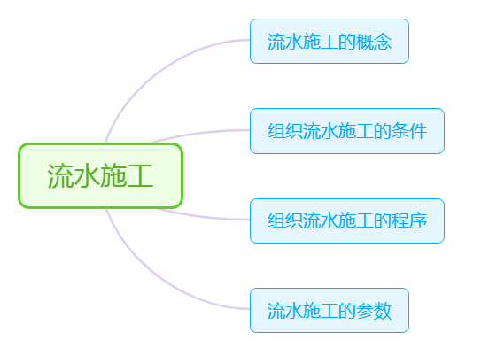
本次课主要内容

Slide 7
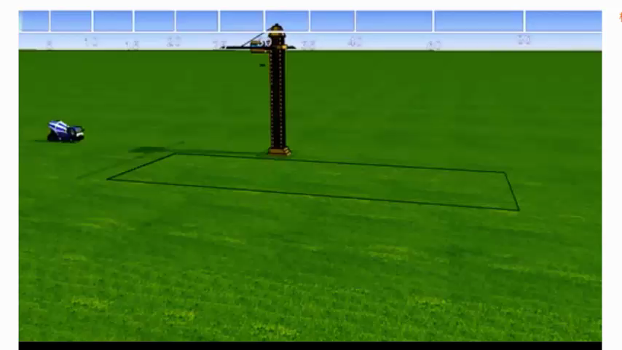
视频引入：流水施工

Slide 8
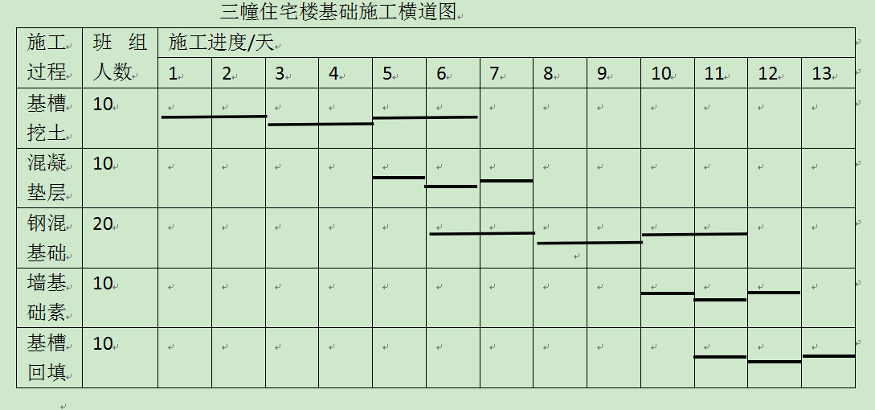
视频引入：流水施工
施工过程有几个？
相邻两项工作，时间间隔分别是几天？
相邻两项工作，平行搭接了几天？

Slide 9

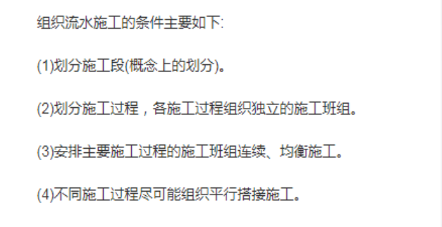

Slide 10
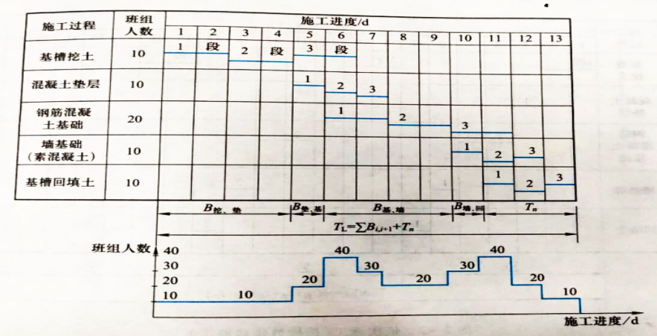
看例图，说一说组织流水施工的条件

Slide 11





组织流水施工程序
流水节拍
流水步距
是什么呢？！

Slide 12
看例图，说一说组织流水施工的程序
流水节拍
流水步距
的理解？！

Slide 13

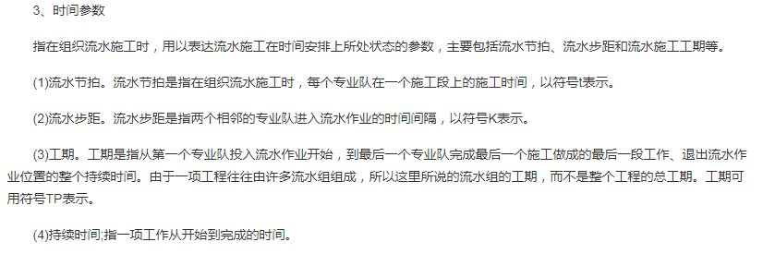
流水施工参数
B

Slide 14
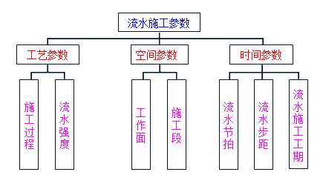
流水施工参数
施工过程n
施工段m
流水节拍t_{i}
流水步距B_{i,i+1}
流水工期T_{L}

Slide 15
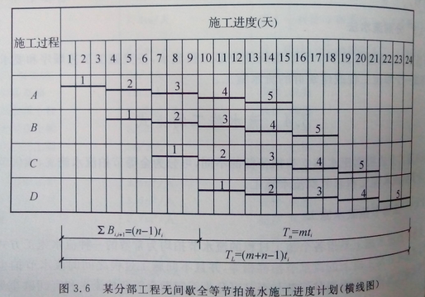
看例图，说一说流水施工参数
n=
m=
t_{A}=
t_{B}=
t_{C}=
t_{D}=
B_{A,B}=
B_{B,C}=
B_{C,D}=
T_{L}=

Slide 16
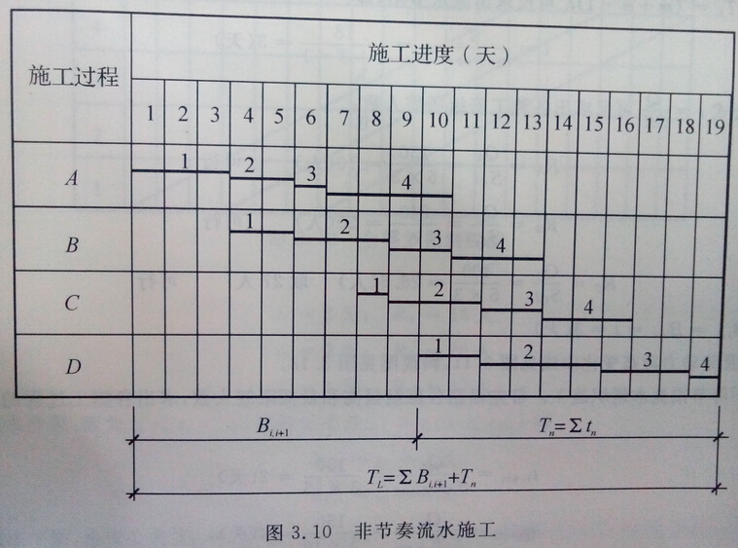
看例图，说一说流水施工参数
n=
m=
t_{A}=()
t_{B}=()
t_{C}=()
t_{D}=()
B_{A,B}=
B_{B,C}=
B_{C,D}=
T_{L}=

Slide 17
本次课内容

Slide 18
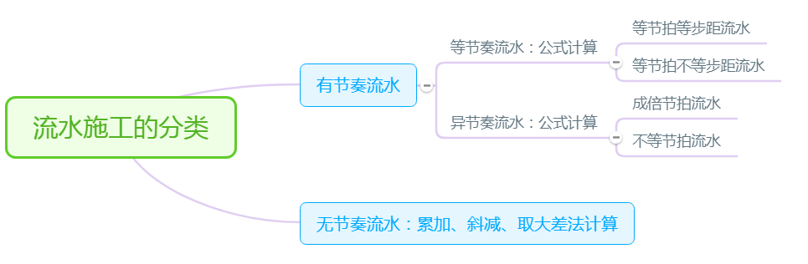


下次课内容：组织等节奏流水施工

Slide 19
作业完成后，请上传课堂派
简述题：
1.什么是流水施工？
2.组织流水施工的条件有哪些？
3.什么是流水节拍、流水步距？

Slide 20
《建筑施工组织》流水施工
谢谢聆听
下节课再见

